Slide 1
Презентация на тему: ««Метод психокоррекционной работы – Кинотерапия»

Slide 2
Кинотерапия
Кинотерапия — это просмотр популярных художественных кинофильмов с последующим обсуждением в группе, — творческий процесс самопознания в комфортной атмосфере. Кинотерапия является методом групповой работы, ориентированным на расширение осознания человеком происходящего с ним и вокруг него, на активизацию у участников группы «чувства реальности».

Slide 3
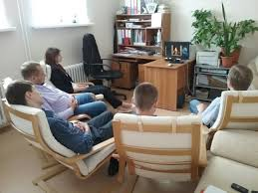
Кинофильм — это метафора, в которой отражается определенная жизненная ситуация, поэтому, для того, чтобы оказывать терапевтическое или обучающее действие, сюжет фильма должен иметь сходство с ситуацией, в которой находится клиент, и предлагать продуктивный выход из нее.

Slide 4
Зрителя волнуют фильмы, которые эмоционально созвучны внутреннему запросу, и иногда бывает достаточно посмотреть одну кинокартину, чтобы найти решение повседневной проблемы.

Slide 5
Использование кино в психотерапии и психокоррекции
- Аналитическая психотерапия, сторонниками которой являются А. Меркурио, Г. Сорджи, также широко использует кинофильмы. Цель аналитической психотерапии – человек-артист – человек, артистически реализующий в своем поведении личный проект, который находится в гармонии с проектами других индивидов.

Slide 6
- Кинотренинг – совокупность приемов, помогающих организовать групповую дискуссию по содержанию фильма (или его фрагмента), направленную на развитие навыков общения, межличностного взаимодействия, коммуникативной компетентности и проницательности, профессиональных умений и навыков. Анализ фильма может использоваться для контроля знаний студентов. Кинотренинг может использоваться для изучения иностранных языков. Языковый кинотренинг позволяет учитывать возрастные, социальные и мотивационные особенности учащихся на курсах языковой переподготовки.

Slide 7
Основные этапы работы кинотерапевтической группы:
Начальный этап: создание доверительной атмосферы в группе.
Задание, концентрирующее внимание на теме.
Просмотр фильма.
Спонтанное обсуждение.
Обобщение результатов обсуждения.
Анализ несоответствий и индивидуальных проекций.
Работа с образами.
Анализ актуальной ситуации.

Slide 8
Заключительный этап: подведение итогов Создание доверительной атмосферы. Эта процедура может включать в себя: — представление не знакомых между собой участников; — совместное обсуждение какого-либо вопроса, связанного или отстраненного от предстоящего фильма;

Slide 9
— формулирование «запроса», планирование целей присутствия и личного результата кинотерапии, постановка ключевых вопросов сеанса; — обсуждение одной из тем, которую затрагивает фильм.

Slide 10
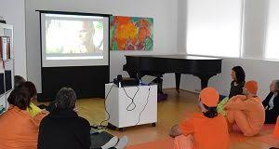

Slide 11
Об уровнях анализа фильма
Существует несколько различных уровней анализа фильма. Самый простой и привычный — погружение в метафору, совместное эстетическое переживание с последующей интерпретацией сюжета. Более сложный включает в себя работу со значимыми для участников символами и их возможными смыслами. Здесь основной механизм восприятия киноматериала – проекция — становится главной областью сосредоточения внимания при аналитическом разборе.

Slide 12
Ведущая роль, предлагаемая участнику – «наблюдатель». Результатом просмотра и обсуждения явится снижение внутренних напряжений путем иллюзорного исполнения желаний. Если целью встречи является получение нового опыта путем непосредственного проживания, то зона внимания в момент обсуждения будет находиться в области ролевых предпочтений и выборов частников, анализе жизненных сценариев и стратегий. Тогда ведущей ролью, предлагаемой участнику кинотерапевтического сеанса, будет «активный участник событий», что в результате с помощью ролевых игр и упражнений приведет его к изменению поведения в реальной жизни.

Slide 13
Каждый ведущий руководствуется своим собственным способом подбора кинофильма, а также своим индивидуальным стилем ведения группы, и здесь большое значение имеет влияние его личности на участников.

Slide 14
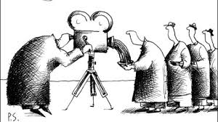
О подборе кинофильмов и практическом эффекте.
Кинотерапия, как близкое к искусству мероприятие, является авторской работой ведущего и потому может сильно отличаться с точки зрения используемых методик. Наиболее результативным является демократический стиль взаимодействия ведущего и группы, поскольку самой продуктивной является работа с тем материалом, который «принес» сам человек. Самостоятельное осмысление стоит намного большего, чем внушенные лозунги.

Slide 15
Безусловно, кинотерапия — не массовое развлечение, а изысканный способ познания себя, социума и мира в целом для избранной группы людей, способных к анализу, умеющих задаваться вопросами и искать на них ответы, склонных к концептуализации, обладающих чувством художественного вкуса. Массовый зритель идет в кинотеатр или сидит перед ТВ.

Slide 16
Уникальный зритель не останавливается на просмотре, а двигается дальше, взаимодействуя с фильмом, соучаствуя в трансформации прекрасной иллюзии в прекрасную реальность. В этом очень много волшебства, творчества, преображения. С этой точки зрения для изменения сознания людей метод кинотерапии подходит всецело, но при этом меняется не сознание масс, а происходит укрепление самосознания индивидуальностей. Кинотерапию можно рассматривать как инструмент практической помощи в становлении и развитии людей, которые уже являются неординарными личностями.

Slide 17
Запись
Рамка №2. Как начиналось Ваше взаимодействие с фильмом?
— Фильм начался с черно-белых беззвучных кадров. Мне это показалось смешным. Я подумал: «Ну и попал же я на тягомотину! Расскажу завтра всем, как я влип!»
— А мне сразу понравилось! Такие забавные персонажи! У них такие смешные мордочки!
— Мне было неудобно сидеть, долго не могла понять, в чем дело…
— А я сразу уснула!!!!!

Slide 18
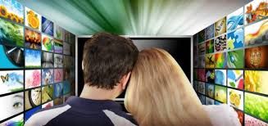
Спасибо за внимание!
Выполнила: студентка 3 курса, 331 группы, Пенза Екатерина

